Slide 1
Direct3D11 프로그래밍
2. 기초 – 삼각형 그리기

Slide 2
학습목표
Draw를 호출 할 때 작동되는 렌더링 파이프 라인을 살펴봅니다.
2. 렌더링 파이프라인 Input-Assembler를 이해합니다.
3. 렌더링 파이프라인 VertexShader를 이해합니다.
4. 렌더링 파이프라인 Rasterizer를 이해합니다
5. 렌더링 파이프라인 PixelShader를 이해합니다
6. Normalized Device Coordinate 위치 정보를 갖는 Vertex를 정의하여 단일 색상 삼각형을 그립니다.
7. 위치,색상 정보를 갖는 Vertex를 정의하여 그라데이션(보간)된 삼각형을 그립니다.

Slide 3
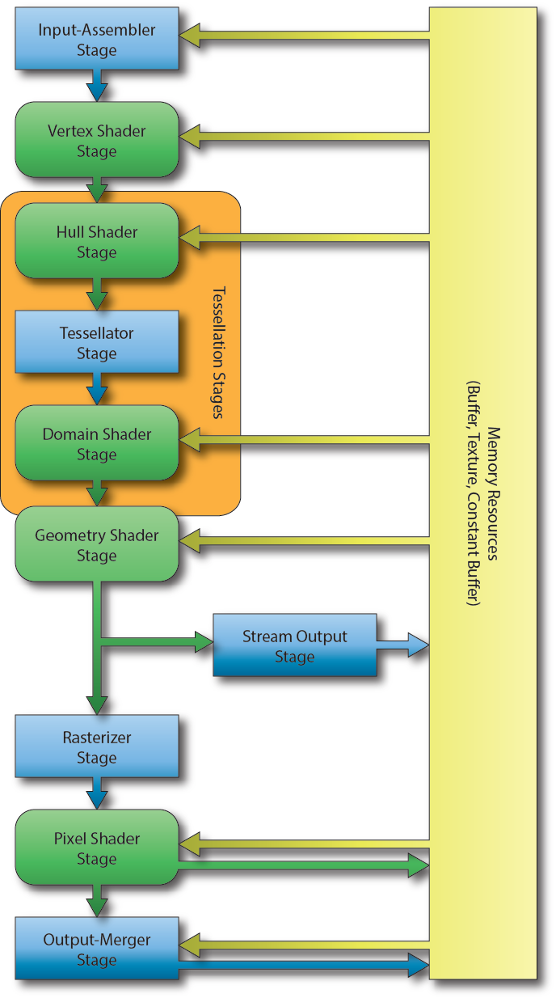
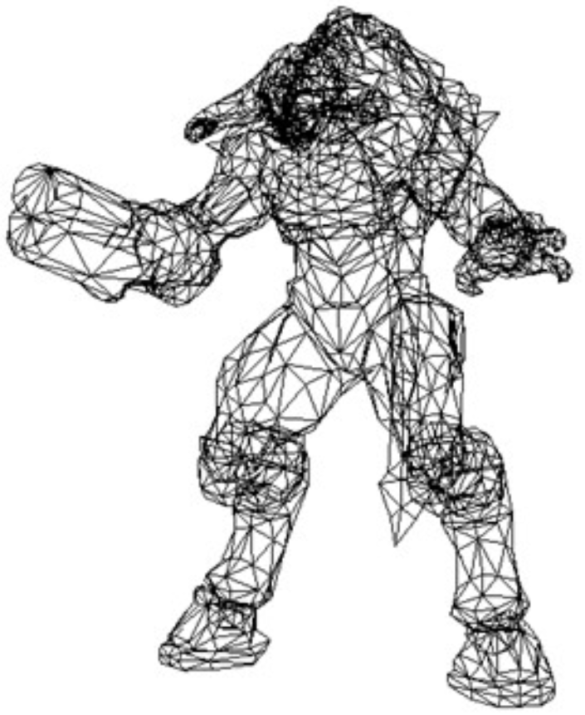
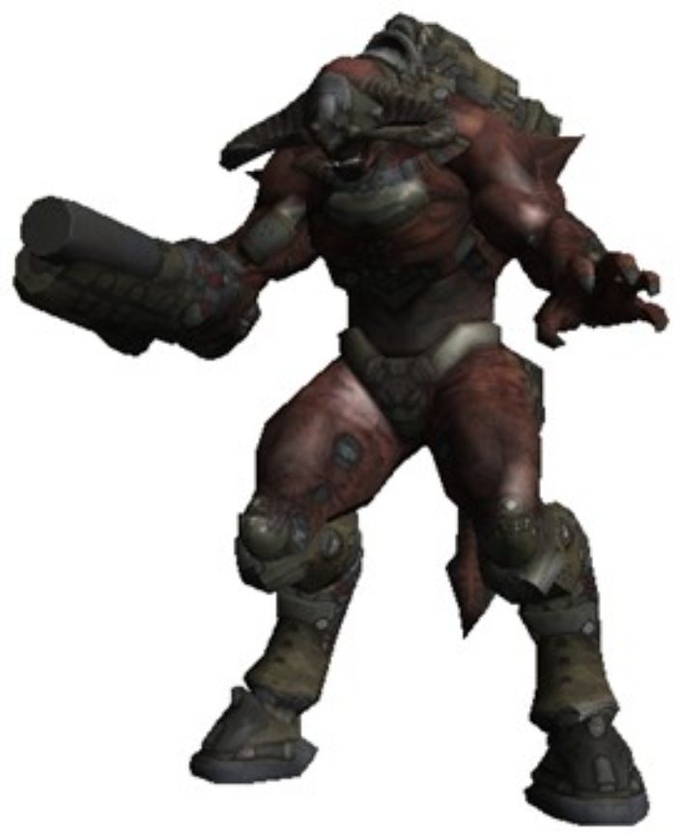
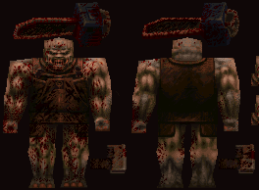
렌더링 파이프 라인
DeviceContext::Draw 함수를 호출 할 때 GPU에서 각 단계를 실행한다.
Data
1 프레임
0,0
1024,768
Model or Local
3D Space
2D Screen Space 의 1 장면
고정 기능
프로그래밍 가능
생략 가능

Slide 4
Input-Assembler Stage
입력 조립기. 파이프라인에서 처리할 버텍스의 구조,그리는방법, 버텍스버퍼,인덱스버퍼를 설정 하고
렌더링할때 버퍼를 조합하여 VS 에 전달할 실제 버텍스를 조립한다.
PrimitiveTopology: 점,선,삼각형 을 어떻게 그릴것 인가
VertexBuffer: 버텍스 정보를 담을 버퍼 ( 3D 위치좌표 xyz , 텍스처좌표 uv 등)
IndexBuffer: DrawIndexed 사용할때 버텍스 버퍼를 인덱스로 접근할 인덱스가 담긴버퍼
InputLayout: 조립하여 VS에 전달 할 Vertex 의 구조를 정의한다.
0,0
PrimitiveTopology
VertexBuffer
IndexBuffer
InputLayout
PixelShader
ShaderResourceView
SamplerState
ConstanBuffer
VertexShader
ConstanBuffer
ViewPortInfo
RenderTargetView
DepthStencilView
IA
VS
생략
RS
PS
OM
Model or Local
3D Space
Screen 2D Space
1024,768

Slide 5
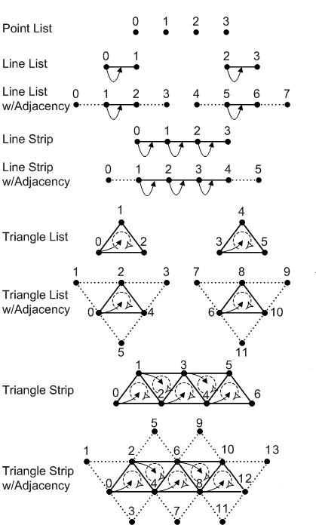
IA - PrimitiveTopology
삼각형 뿐만 아니라 점,선 도 그릴 수 있다. ( 전부 포함하는 단어로 primitive 라고 한다 )
보통은 List 사용한다. 어제이션시? 인접 정보를 포함하는 한 선,삼각형
DeviceContext::IASetPrimitiveTopology()

Slide 6

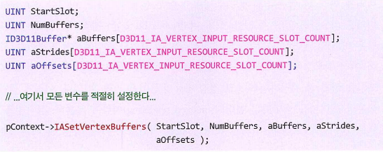
IA - Vertex Buffer
VertexShader에 전달할 Vertex를 조립할 때 1개 이상의 VertexBuffer로 부터 조립할수있다. 즉, 버퍼 하나에 위치,uv를 담을수도 버퍼 2개에 위치,uv 나눠 담을수도 있다. 일반적 하나에 전부 포함. 버퍼는 Input-Assembler에 설정 할때 슬롯번호를 지정한다.
IDevice::CreateBuffer() , IDeviceContext::IASetVertexBuffers()
ID3D11Resource
VertexBuffer
VertexBuffer
Slot
Slot
Slot
ID3D11Device
CreateBuffer
ID3D11Buffer
Vertex vertices[] =
{
Vector3( -0.5, -0.5, 0.5), // v0
Vector3( 0.0, 0.5, 0.5), // v1
Vector3( 0.5, -0.5, 0.5), // v2
};
D3D11_BUFFER_DESC vbDesc = {};
vbDesc.ByteWidth = sizeof(Vertex) * ARRAYSIZE(vertices);
vbDesc.BindFlags = D3D11_BIND_VERTEX_BUFFER;
vbDesc.Usage = D3D11_USAGE_DEFAULT;
D3D11_SUBRESOURCE_DATA vbData = {};
vbData.pSysMem = vertices; // 복사 할 데이터 주소 설정
HR_T(m_pDevice->CreateBuffer(&vbDesc, &vbData, &m_pVertexBuffer));
m_VertextBufferStride = sizeof(Vertex);
m_VertextBufferOffset = 0;
//연결 시작할 첫 슬롯의 번호
//연결할 버퍼 개수 (여러 개 한번으로 연결가능)
// 버텍스 폭 크기
// 버퍼에서 시작 위치
m_pDeviceContext->IASetVertexBuffers(0, 1, &m_pVertexBuffer, &m_VertextBufferStride, &m_VertextBufferOffset);

Slide 7
IA - InputLayout
Input-Assembler 다음 단계인 VertexShader에 전달할 버텍스의 구조를 정의하는 개체
IDevice::CreateInputLayout() , IDeviceContext::IASetInputLayout()
VertexBuffer
VertexBuffer
// 2. Render() 에서 파이프라인에 바인딩할 InputLayout 생성
ID3D10Blob* vertexShaderBuffer = nullptr;
HR_T(CompileShaderFromFile(L"BasicVertexShader.hlsl", "main","vs_4_0",&vertexShaderBuffer));
D3D11_INPUT_ELEMENT_DESC layout[] = // 입력 레이아웃.
{ // SemanticName , SemanticIndex , Format , InputSlot , AlignedByteOffset , InputSlotClass , InstanceDataStepRate
{ "POSITION", 0, DXGI_FORMAT_R32G32B32_FLOAT, 0, 0, D3D11_INPUT_PER_VERTEX_DATA, 0 },// 4byte * 3 = 12byte
// 다른 정보를 더 추가한다면 다음 AlignedByteOffset은12가 된다. 12 대신 D3D11_APPEND_ALIGNED_ELEMENT 사용 가능.
};
HR_T(m_pDevice->CreateInputLayout(layout, ARRAYSIZE(layout),vertexShaderBuffer->GetBufferPointer(), vertexShaderBuffer->GetBufferSize(), &m_pInputLayout));
Slot
Slot
Slot
HLSL VertexShader SemanticName(의미 이름)에 맞게 입력의 값을 넣어준다.. 일반적으로 크기같아야함
*일부 예제코드는 다른데.. Shader 코드의 크기가 더 크면 모자른것은 기본값으로 채워짐 x,y,z,w 에서 w =1
VertexShader 코드내용
float4 main(float4 pos : POSITION) : SV_POSITION
{
return pos;
}

Slide 8

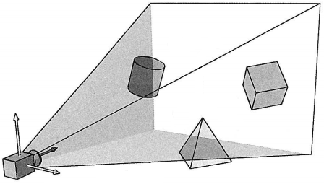
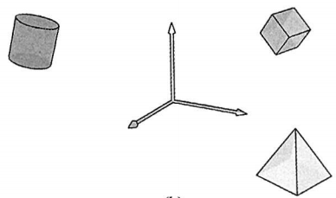
Vertex Shader Stage
각 Vertex 마다 실행한다. 필요에 따라 Vertex 위치를 변경(스키닝) 하며 다음 스테이지에 전달 할 값(기본 정보는Projection(Clip) 공간 변환 후 의 위치 SV_POSITION )을 결정한다.
// 로컬좌표계 Vertex에 각 행렬을 적용한다.
struct PS_INPUT
{
float4 Pos : SV_POSITION;
float4 Color : COLOR0;
};
PS_INPUT main(float4 Pos : POSITION, float4 Color : COLOR)
{
PS_INPUT output = (PS_INPUT) 0;
output.Pos = mul(Pos, World);
output.Pos = mul(output.Pos, View);
output.Pos = mul(output.Pos, Projection);
output.Color = Color;
return output;
}
Vertex Shader Stage
World Transform
Matrix4x4
View Transform
Matrix4x4
Projection Transform
Matrix4x4
Model Space
x,y,z,1
World Space
x,y,z,1
Camera Space
x,y,z,1
Projection(Clip) Space
x`,y`,z`,w`
변환후
직교투영이면 w’가 1
원근투영 이면 w’가 1이 아닌값 이며
w’값 배율로 표현하는 좌표로
변환됨 (동차좌표)
PrimitiveTopology
VertexBuffer
IndexBuffer
InputLayout
PixelShader
ShaderResourceView
SamplerState
ConstanBuffer
0,0
VertexShader
ConstanBuffer
ViewPortInfo
RenderTargetView
DepthStencilView
IA
VS
생략
RS
PS
OM
Model or Local
3D Space
D3DCompileFromFile()
DeviceContext::VSSetShader()
Screen 2D Space
1024,768

Slide 9
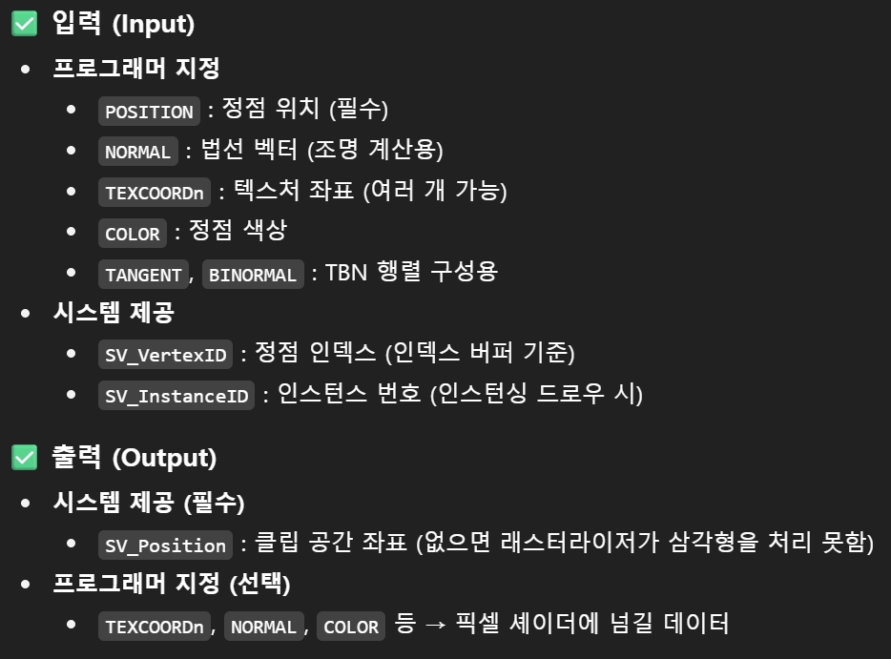
VS에서의 SemanticName(의미 이름)
SV_ 는 system value GPU가 값을 채운다.

Slide 10
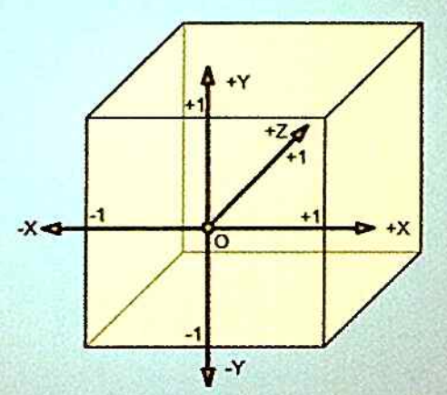
Rasterizer Stage
투영 변환 이후의 전달받은 삼각형 정보 각 좌표 x’,y’,z’,w’ 을 정규화( x,y는 -1.0~1.0, z는 0.0~1.0 로 표준화)하고
다시 전체 그리는 뷰포트 크기에 맞게 조각(Fragment)를 만든다.
Vertex Shader Stage
Rasterizer Stage
Projection Transform
Matrix4x4
조건
-w＇ ≤ x ≤ w’
-w＇ ≤ y ≤ w’
0 ≤ z ≤ w’
위반 이면 삼각형
제외하거나 자름
Viewport Transform
표현만 다를 뿐 동일한 위치
Camera Space
x,y,z,1
Projection(Clip) Space
x`,y`,z`,w`
Normalized Device Coordinate
x’/w, y’/w, z’/w , 1
Screen Space
그리는 영역(뷰포트)에
맞게 삼각형을 늘려 조각(fragment)을 만든다.
정규화(0.0~1.0) 되지 않은 좌표
직교투영이면 w’가 1
원근투영 이면 w’가 1이 아닌값 이며
w’값 배율로 표현하는 좌표로
변환됨 (동차좌표)
PrimitiveTopology
VertexBuffer
IndexBuffer
InputLayout
PixelShader
ShaderResourceView
SamplerState
ConstanBuffer
0,0
VertexShader
ConstanBuffer
ViewPortInfo
RenderTargetView
DepthStencilView
IA
VS
생략
RS
PS
OM
Model or Local
3D Space
D3DCompileFromFile()
DeviceContext::VSSetShader()
Screen 2D Space
1024,768

Slide 11
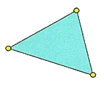
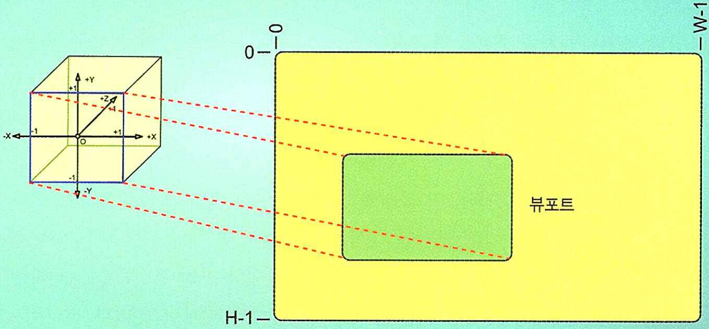
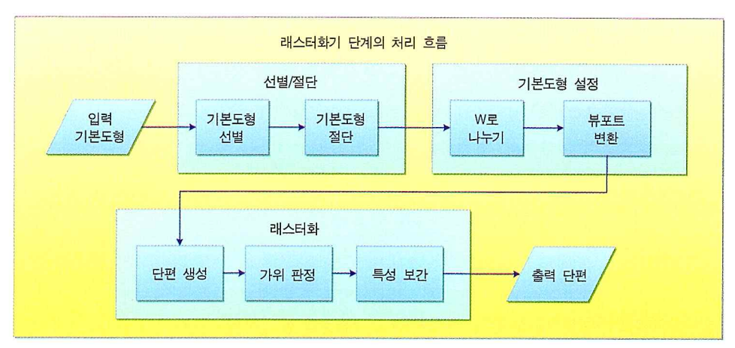

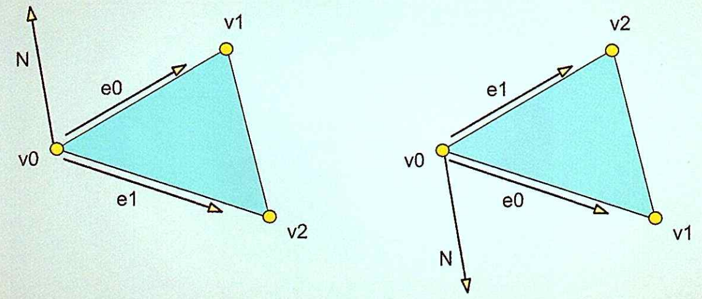
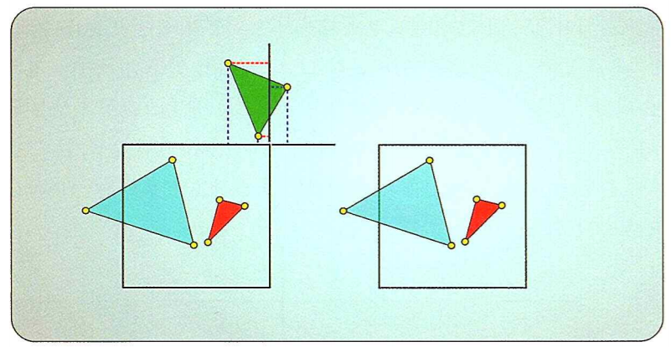
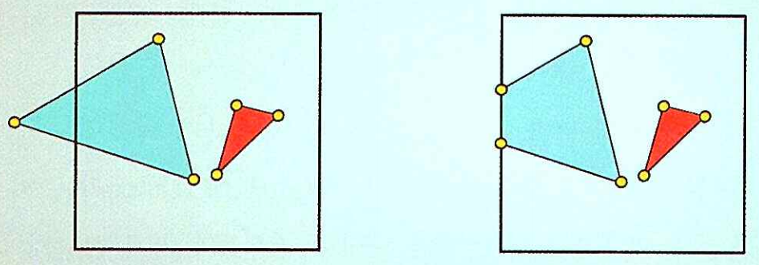
Rasterizer Stage
앞 단계에서 전달 받은 Primitive(삼각형,선,라인)을 뷰포트에 맞춰 조각(Fragment)을 만드는 과정
Fragment 마다 PixelShader(색상계산)가 실행 되므로 이 부분을 줄이기위한 알고리즘이 작동한다.
각 Fragment는 Vertex Shader의 출력값을 보간하여 PixelShader의 입력으로 사용한다.
( DX는 z를 0.0~1.0 사용)
W = 1024 , H = 768 이면
Normalized Device Coordinate
1023
Primitive
화면 영역중 그리는 부분(보통은 같다)
뷰포트를 벗어나는 부분은 버림(discard)
Fragment
Fragment
767
BackFaceCulling
Frustum Primitive Culling
Frustum Primitive Clipping
그리는 순서(방향)에 따라
앞,뒷 면 구분하여 뒷면 폐기
벗어난 삼각형 폐기
벗어나는 부분 절단

Slide 12
Pixel Shader Stage
각 Fragment 마다 Pixel Shader를 실행하여 각 픽셀의 색상을 결정한다.
추가 데이터(텍스처나 상수 버퍼)와 연산하여 최종 색상 을 리턴 한다.
상수버퍼는 어플리케이션에서 값을 바꾸고 Shader 에서는 값을 바꾸지 않기 때문에 상수라 한다.
예) 빛의 방향,세기 등은 셰이더 코드 실행중에 값을 바꾸지 않는다.
PS_INPUT의 데이터는 VertexShader에서 리턴한 값의 보간된 값들이다.
struct PS_INPUT // VertexShader에서의 출력이 Rasterizer에 의해 보간된값
{
float4 Pos : SV_POSITION; // Rasterizer가 뷰포트에 맵핑한 스크린 좌표(x,y)와 깊이값(z),w=1 이다.
float2 Tex : TEXCOORD0;
};
Float4 main(PS_INPUT input) : SV_Target
{
// 텍스처의 u,v좌표로 샘플링 하고 좀더 복잡한 계산(빛처리)을 하여 최종색상 결정한다.
return txDiffuse.Sample(samLinear, input.Tex); // 이것은 간단하게 텍스처 색상 바로 출력
}

Slide 13
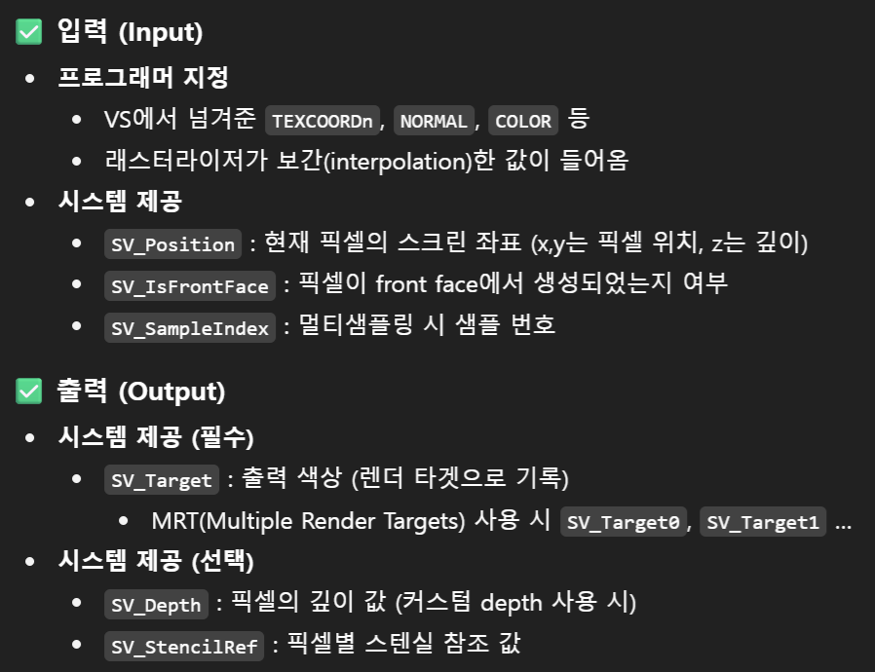
PS에서의 SemanticName(의미 이름)

Slide 14
보간 색상 삼각형 그리기
1. Vertex는 구조는 NDC좌표계의 위치값과 색상을 갖는다.
2. Vertex 3개만 버텍스 버퍼에 추가한다.
3. Triangle List로 그린다.
4. Vertex Shader는 좌표계 변환없이 그대로 출력한다.
5. Pixel Shader에서는 VertexShader에서 출력하여 보간된 색상으로 출력한다.

